Slide 1





TÌNH HUỐNG XUẤT PHÁT
Có các ô sông ngòi ở các khu vực
SÔNG NGÒI BẮC BỘ | SÔNG NGÒI TRUNG BỘ | SÔNG NGÒI NAM BỘ
Các thẻ ghi tên con sông
Gianh
Lô
Chảy
Thu Bồn
Hương
Đà Rằng
Đồng Nai
Vàm Cỏ Đông
Kì Cùng – Bằng Giang
Thái Bình
Đà
Phó Đáy
Bé
Cả
Cửu Long
Sài Gòn
Hồng

Slide 2
TÌNH HUỐNG XUẤT PHÁT
Có các ô sông ngòi ở các khu vực
SÔNG NGÒI BẮC BỘ | SÔNG NGÒI TRUNG BỘ | SÔNG NGÒI NAM BỘ
Các thẻ ghi tên con sông
Chảy
Thu Bồn
Hương
Gianh
Lô
Đà
Đà Rằng
Đồng Nai
Vàm Cỏ Đông
Kì Cùng – Bằng Giang
Phó Đáy
Bé
Cả
Cửu Long
Sài Gòn
Hồng
Thái Bình

Slide 3
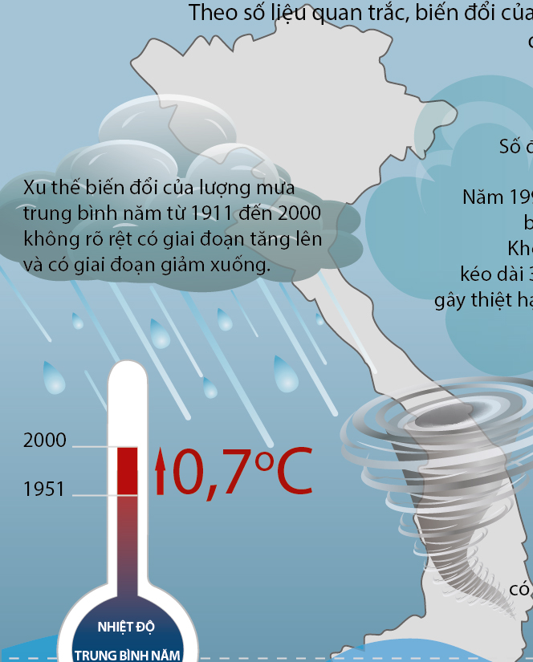

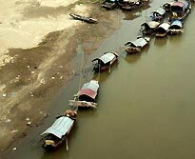
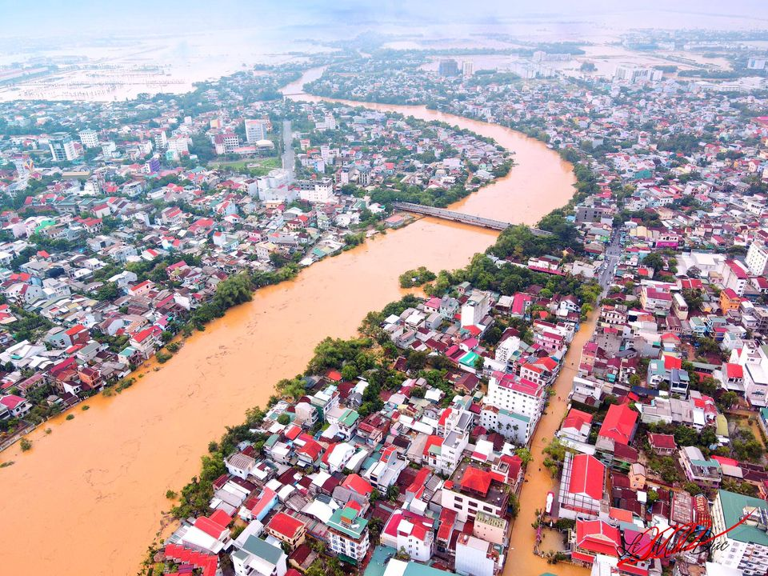


BÀI 35 – THỰC HÀNH
VỀ KHÍ HẬU, THỦY VĂN VIỆT NAM

Slide 4
Bảng 35.1: Bảng lương mưa và lưu lượng theo các tháng trong năm
Lưu vực sông Hồng (Trạm Sơn Tây)
Tháng | 1 | 2 | 3 | 4 | 5 | 6 | 7 | 8 | 9 | 10 | 11 | 12
Lượng mưa (mm) | 19.5 | 25.6 | 34.5 | 104.2 | 222 | 262.8 | 315.7 | 335.2 | 271.9 | 170.1 | 59.9 | 17.8
Lưu lượng (m³/s) | 1318 | 1100 | 914 | 1071 | 1893 | 4692 | 7986 | 9246 | 6690 | 4122 | 2813 | 1746
Vẽ TRỤC TUNG bên TAY TRÁI thể hiện LƯU LƯỢNG NƯỚC
Lưu ý số liệu CAO NHẤT trên trục tung cao hơn số liệu cao nhất trong bảng số liệu
Chia trục hoành thành 12 THÁNG có khoảng cách ĐỀU NHAU
Tương tự, vẽ trục tung BÊN PHẢI thể hiện LƯỢNG MƯA. (Lưu ý: vị trí 2 trục tung có thể đổi cho nhau)
Vẽ các cột thể hiện LƯỢNG MƯA trước, dóng trục tung bên PHẢI cho đúng giá trị, dóng trục hoành cho đúng tháng)
100 000
4000
Nhớ xóa các đường dóng trục tung và trục hoành, chỉ để lại cột và ghi số liệu trên đỉnh.
80 000
300
60 000
200
40 000
100
20 000
19.5
0
0
1
2
3
4
5
6
7
8
9
10
11
12

Slide 5
Bảng 35.1: Bảng lương mưa và lưu lượng theo các tháng trong năm
Lưu vực sông Hồng (Trạm Sơn Tây)
Tháng | 1 | 2 | 3 | 4 | 5 | 6 | 7 | 8 | 9 | 10 | 11 | 12
Lượng mưa (mm) | 19.5 | 25.6 | 34.5 | 104.2 | 222 | 262.8 | 315.7 | 335.2 | 271.9 | 170.1 | 59.9 | 17.8
Lưu lượng (m³/s) | 1318 | 1100 | 914 | 1071 | 1893 | 4692 | 7986 | 9246 | 6690 | 4122 | 2813 | 1746
100 000
4000
Tương tự, các em vẽ các tháng còn lại cho xong các cột thể hiện lượng mưa.
80 000
300
60 000
200
40 000
100
20 000
0
0
1
2
3
4
5
6
7
8
9
10
11
12

Slide 6
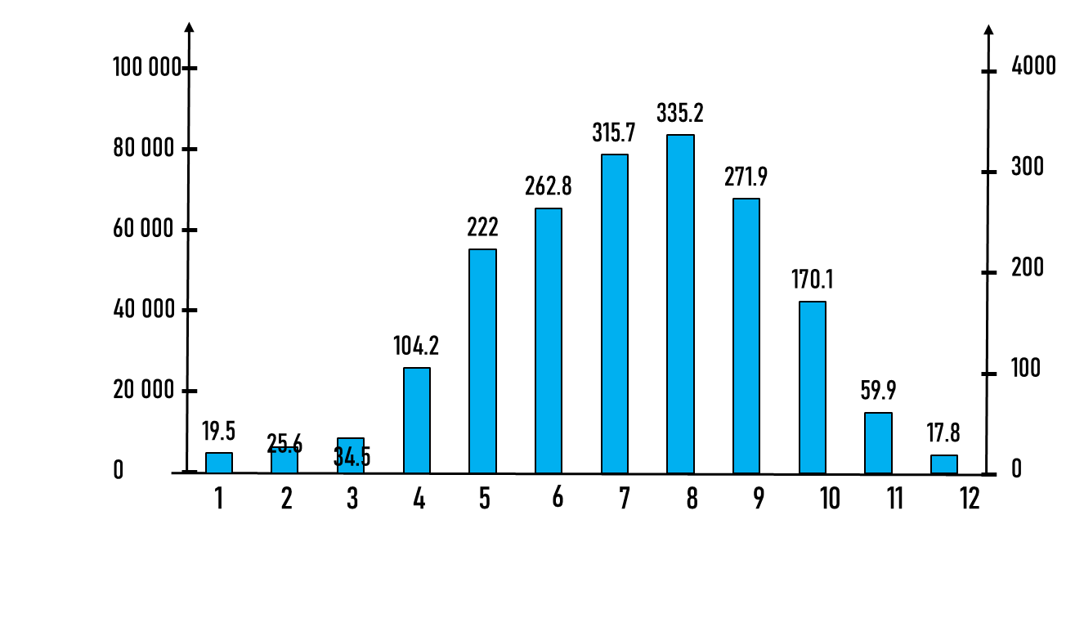
Bảng 35.1: Bảng lương mưa và lưu lượng theo các tháng trong năm
Lưu vực sông Hồng (Trạm Sơn Tây)
Tháng | 1 | 2 | 3 | 4 | 5 | 6 | 7 | 8 | 9 | 10 | 11 | 12
Lượng mưa (mm) | 19.5 | 25.6 | 34.5 | 104.2 | 222 | 262.8 | 315.7 | 335.2 | 271.9 | 170.1 | 59.9 | 17.8
Lưu lượng (m³/s) | 1318 | 1100 | 914 | 1071 | 1893 | 4692 | 7986 | 9246 | 6690 | 4122 | 2813 | 1746
Các em DÓNG sang TRỤC TUNG bên TRÁI để vẽ LƯU LƯỢNG NƯỚC, nhớ sử dụng ĐƯỜNG MÀU ĐỎ thể hiện.
1318

Slide 7
Bảng 35.1: Bảng lương mưa và lưu lượng theo các tháng trong năm
Lưu vực sông Hồng (Trạm Sơn Tây)
Tháng | 1 | 2 | 3 | 4 | 5 | 6 | 7 | 8 | 9 | 10 | 11 | 12
Lượng mưa (mm) | 19.5 | 25.6 | 34.5 | 104.2 | 222 | 262.8 | 315.7 | 335.2 | 271.9 | 170.1 | 59.9 | 17.8
Lưu lượng (m³/s) | 1318 | 1100 | 914 | 1071 | 1893 | 4692 | 7986 | 9246 | 6690 | 4122 | 2813 | 1746
m³/s
mm
Tương tự các em CHẤM ĐỦ 12 tháng và NỐI các điểm với nhau để hoàn thành ĐƯỜNG LƯU LƯỢNG NƯỚC.
Điền DANH SỐ trên đỉnh mỗi trục tung, trục hoành, thêm CHÚ GIẢI, TÊN biểu đồ là HOÀN THIỆN.

Slide 8
THỰC HÀNH: VẼ BIỂU ĐỒ CỘT KẾT HỢP ĐƯỜNG
Tháng

Slide 9
THỰC HÀNH: VẼ BIỂU ĐỒ CỘT KẾT HỢP ĐƯỜNG
Tháng

Slide 10
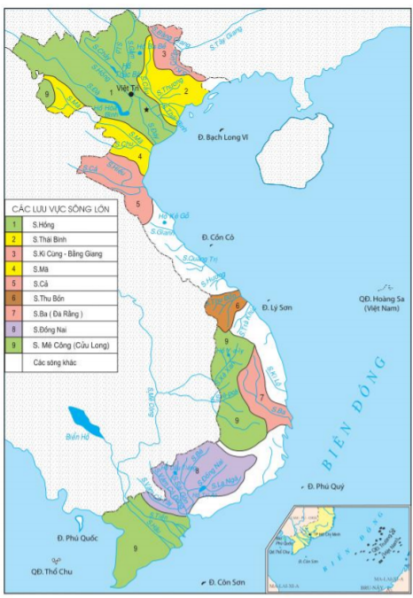

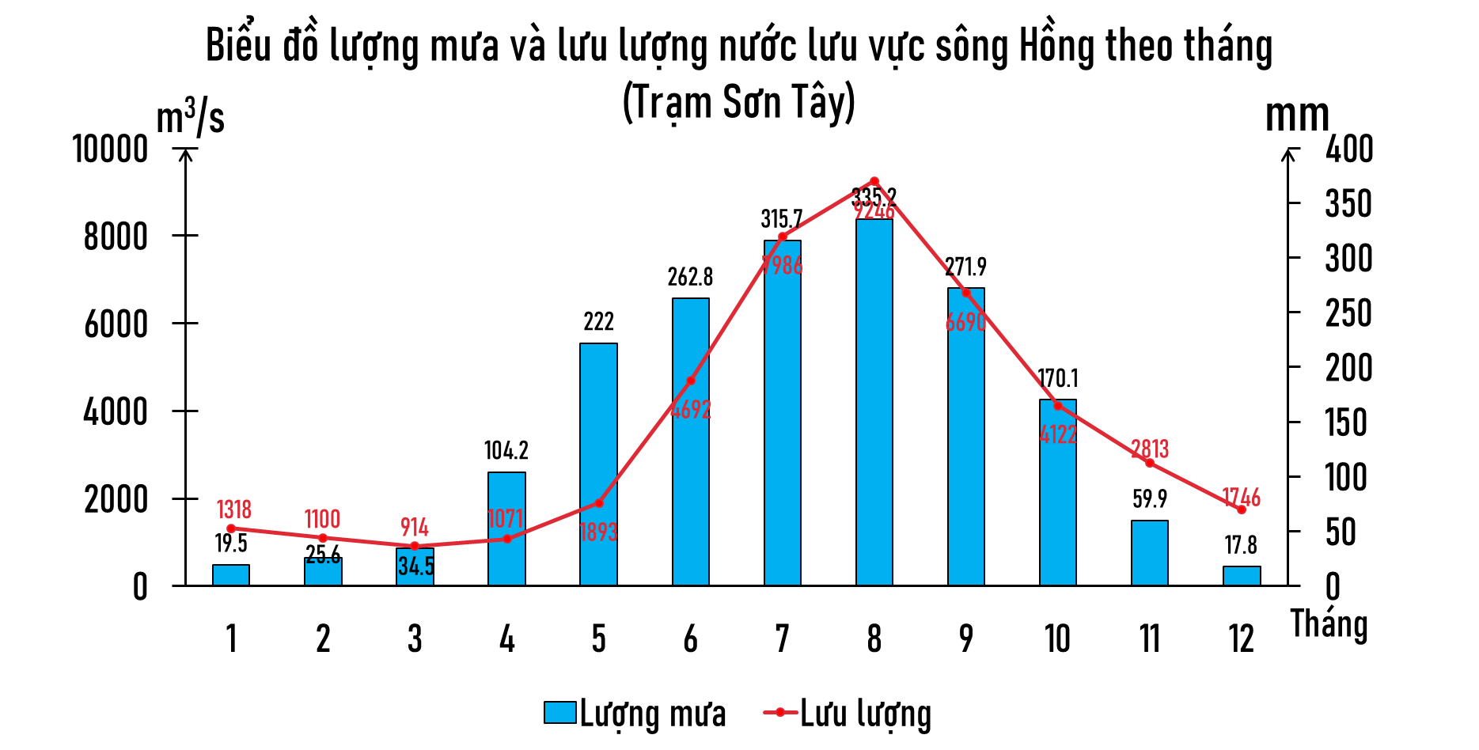
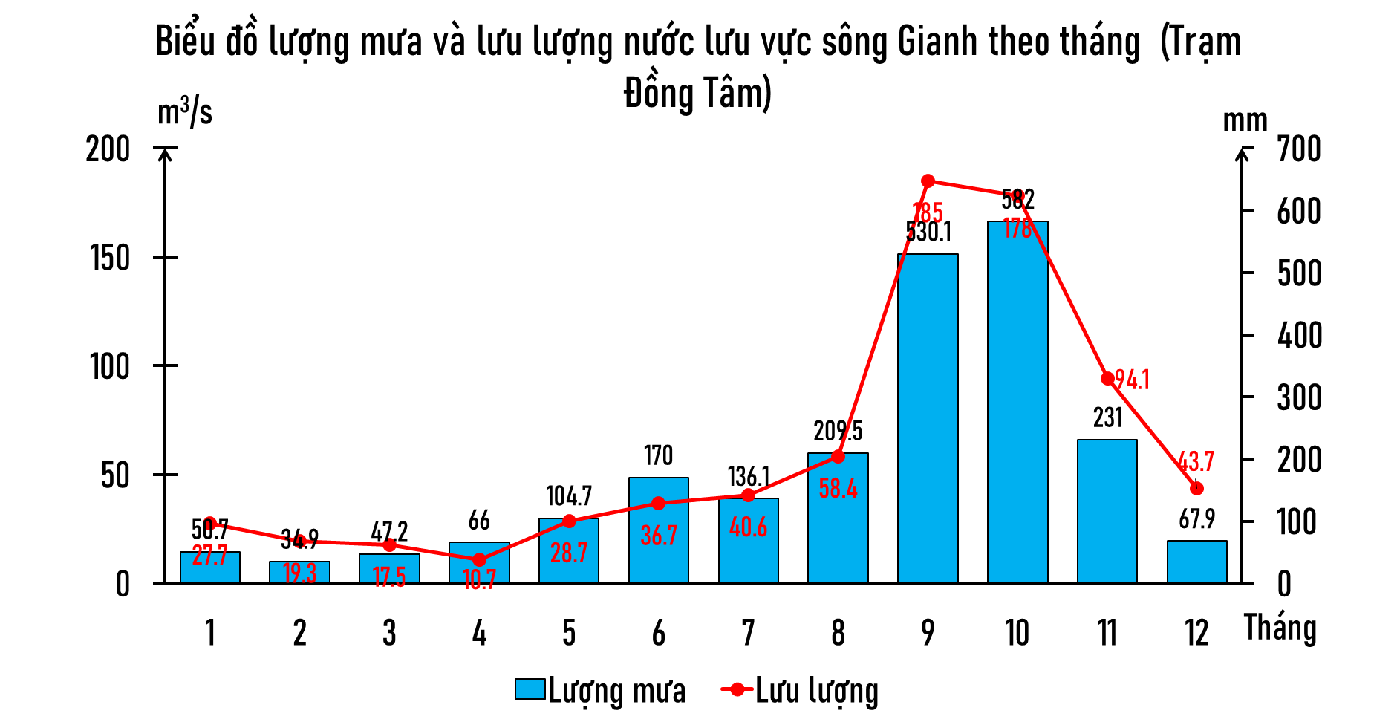
Ghép biểu đồ đã vẽ trên các lưu vực sông cho phù hợp với vị trí trên bản đồ.
Sông Hồng
Sông
Gianh
Hình 33.1. Lược đồ các hệ thống sông lớn ở Việt Nam

Slide 11

NHẬN XÉT MỐI QUAN HỆ GIỮA MÙA MƯA VÀ MÙA LŨ
TRÊN TỪNG LƯU VỰC
XÁC ĐỊNH MÙA LŨ VÀ MÙA MƯA Ở TỪNG LƯU LỰC
Bước 1. Tính giá trị trung bình
Tính giá trị trung bình của lượng mưa và của lượng chảy trung bình tháng = tổng 12 tháng / 12
Bước 2. Xác định mùa lũ – mưa
Mùa lũ - mưa = Những tháng có lượng mưa, lượng nước chảy bằng hoặc lớn hơn giá trị trung bình
Bước 2. Xác định mùa cạn – mùa khô
Mùa cạn- khô = Những tháng có lượng mưa, lượng nước chảy bằng hoặc nhỏ hơn giá trị trung bình
Notes:
Bước 2: HS tính toán và trình bày kết quả. (các cặp phản hồi, so sánh với nhau). Nhận xét bài làm trên bảng.

Slide 12
NHẬN XÉT - SÔNG HỒNG (TRẠM SƠN TÂY)
Bảng lương mưa (mm) và lưu lượng (m³/s) theo các tháng trong năm
Tháng | 1 | 2 | 3 | 4 | 5 | 6 | 7 | 8 | 9 | 10 | 11 | 12
Lượng mưa (mm) | 19.5 | 25.6 | 34.5 | 104.2 | 222 | 262.8 | 315.7 | 335.2 | 271.9 | 170.1 | 59.9 | 17.8
Lưu lượng (m³/s) | 1318 | 1100 | 914 | 1071 | 1893 | 4692 | 7986 | 9246 | 6690 | 4122 | 2813 | 1746
Mối quan hệ giữa mùa mưa và mùa lũ trên từng lưu vực sông
Lưu vực | Giá trị TB | Tháng vượt giá trị TB (x)
 |  | 1 | 2 | 3 | 4 | 5 | 6 | 7 | 8 | 9 | 10 | 11 | 12
Sông Hồng (trạm Sơn Tây) | Lượng mưa
 | Lưu lượng
Notes:
Hs dựa vào bảng thống kê và trả lời.
+ Tổng lượng mưa: 1839,2 mm => Lượng mưa TB: 1839,2 : 12 = 153,2 mm
Mùa mưa từ tháng 5 đến tháng 10.
+ Tổng lưu lượng dòng chảy: 43591
=> Lưu lượng dòng chảy TB 43591 : 12 = 3632,5
=> Mùa lũ từ tháng 6 đến tháng 10

Slide 13
NHẬN XÉT - SÔNG GIANH (TRẠM ĐỒNG TÂM)
Bảng lương mưa (mm) và lưu lượng (m³/s) theo các tháng trong năm
Tháng | 1 | 2 | 3 | 4 | 5 | 6 | 7 | 8 | 9 | 10 | 11 | 12
Lượng mưa (mm) | 50.7 | 34.9 | 47.2 | 66 | 104.7 | 170 | 136.1 | 209.5 | 530.1 | 582 | 231 | 67.9
Lưu lượng (m³/s) | 27.7 | 19.3 | 17.5 | 10.7 | 28.7 | 36.7 | 40.6 | 58.4 | 185 | 178 | 94.1 | 43.7
Mối quan hệ giữa mùa mưa và mùa lũ trên từng lưu vực sông
Lưu vực | Giá trị TB | Tháng vượt giá trị TB (x)
 |  | 1 | 2 | 3 | 4 | 5 | 6 | 7 | 8 | 9 | 10 | 11 | 12
Sông Gianh (trạm Đồng Tâm) | Lượng mưa
 | Lưu lượng
Notes:
Hs dựa vào bảng thống kê và trả lời.
+ Tổng lượng mưa: 2230,1 mm => Lượng mưa TB: 2230,1 : 12 = 185,8 mm
Mùa mưa từ tháng 8 đến tháng 11.
+ Tổng lưu lượng dòng chảy: 740,4
=> Lưu lượng dòng chảy TB 740,4 : 12 = 61,7
=> Mùa lũ từ tháng 9 đến tháng 11

Slide 14

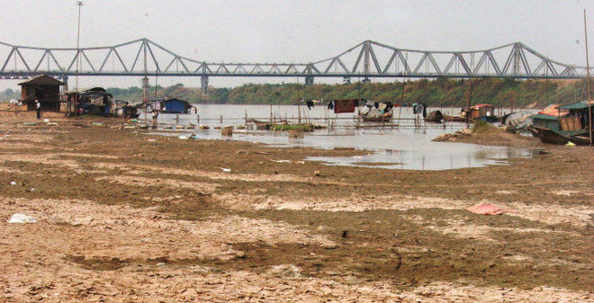
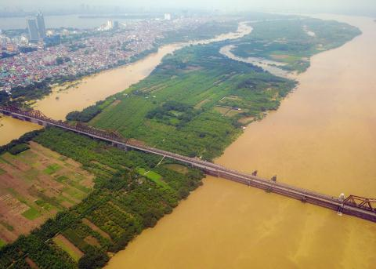
Tại sao tháng lũ, nước sông hồng cao hơn rất nhiều so với các tháng cạn? Việc chênh lệch lớn lượng nước có ảnh hưởng như thế nào đến đời sống và sản xuất?
Sông Hồng mùa cạn
Sông Hồng mùa lũ

Slide 15
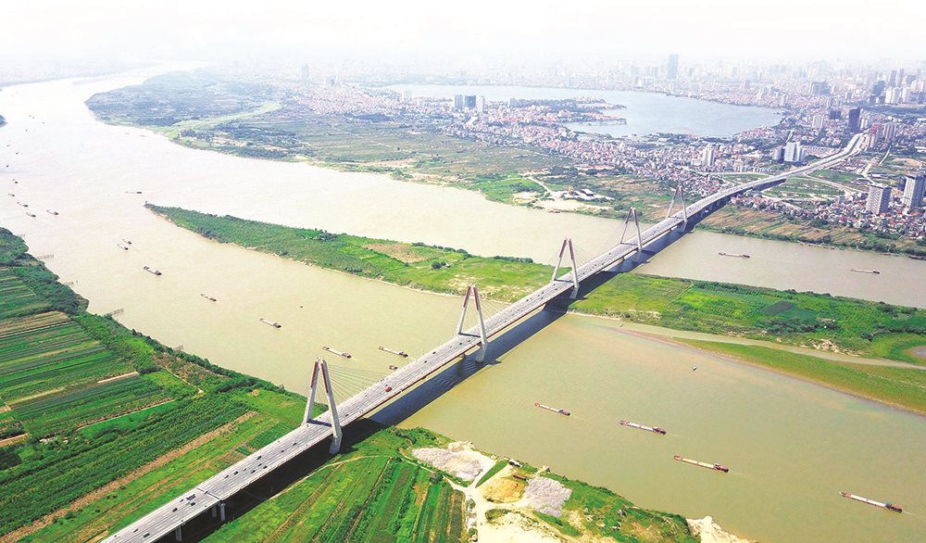
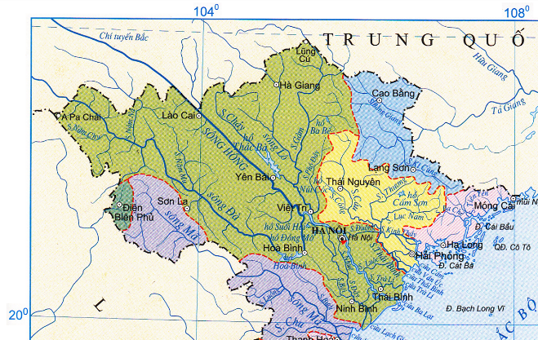
Tại sao tháng lũ, nước sông hồng cao hơn rất nhiều so với các tháng cạn? Việc chênh lệch lớn lượng nước có ảnh hưởng như thế nào đến đời sống và sản xuất?

Slide 16
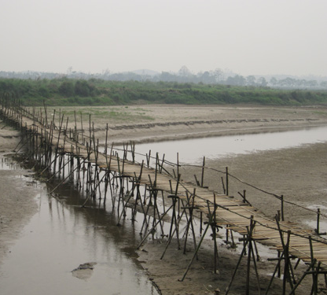
Tại sao tháng lũ, nước sông hồng cao hơn rất nhiều so với các tháng cạn? Việc chênh lệch lớn lượng nước có ảnh hưởng như thế nào đến đời sống và sản xuất?
Sông Hồng mùa cạn
Sông Hồng mùa lũ

